Slide 1
Веб-служби (Java)
2012
Notes:
2011-05-04 Add 41
59(58) --> 42

Slide 2
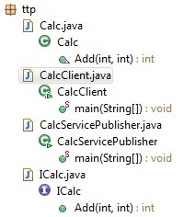
Приклад проекту (серверна та клієнтська частини) з веб-службою
Підтримка веб-служб на платформі Java, починаючи з Java 6, – JAX-WS (Java API for XML-Web Services)

Slide 3
Серверна частина
Файл ICalc.java
package ttp;
import javax.jws.WebService;
import javax.jws.WebMethod;
import javax.jws.soap.SOAPBinding;
import javax.jws.soap.SOAPBinding.Style;
@WebService // Endpoint Interface
@SOAPBinding(style = Style.RPC) // Needed for the WSDL
public interface ICalc {
@WebMethod
int Add(int a, int b);
}
package ttp;
import javax.jws.WebService;
@WebService(endpointInterface = "ttp.ICalc")
public class Calc implements ICalc {
public int Add(int a, int b) {
System.out.println("Service invoked");
System.out.println(a);System.out.println(b);
return(a+b);
}
}
Файл Calc.java
package ttp;
import javax.xml.ws.Endpoint;
public class CalcServicePublisher {
public static void main(String[ ] args) {
Endpoint.publish("http://localhost:8888/ws_calc", // URL
new Calc());
}
}
Файл CalcServicePublisher.java

Slide 4
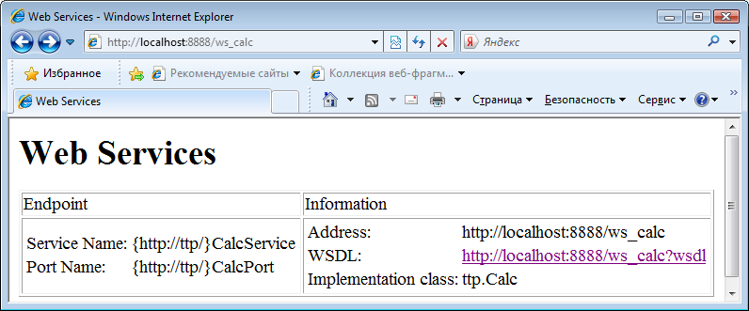
Вигляд служби у браузері
Endpoint.publish("http://localhost:8888/ws_calc", // URL
new Calc());
public class Calc implements ICalc

Slide 5
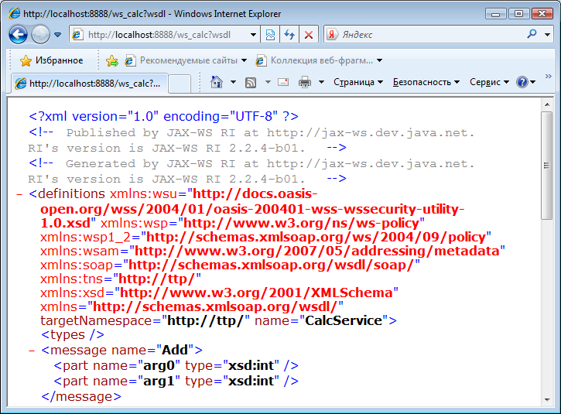
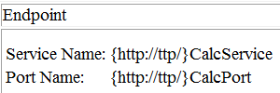
Вигляд служби у браузері (WSDL)

Slide 6

Клієнтська частина
Файл CalcClient.java
package ttp;
import javax.xml.namespace.QName;
import javax.xml.ws.Service;
import java.net.MalformedURLException;
import java.net.URL;
class CalcClient {
public static void main(String argv[ ]) throws MalformedURLException{
URL url = new URL("http://localhost:8888/ws_calc?wsdl");
/* Qualified name of the service: 1st arg is the service URI,
2nd arg is the service name published in the WSDL */
QName qname = new QName("http://ttp/", "CalcService");
Service service = Service.create(url, qname);
ICalc wscalc = service.getPort(ICalc.class);
System.out.println(wscalc.Add(111,222));
}
}

Slide 7
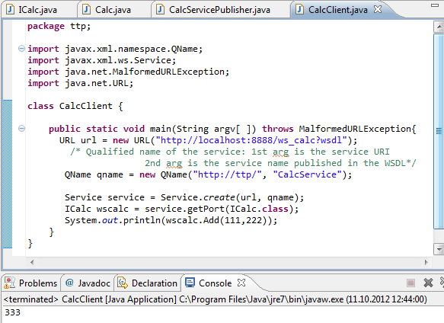

Клієнтська частина (виконання в Eclipse)
public int Add(int a, int b) {
System.out.println("Service invoked");
System.out.println(a);System.out.println(b);
return(a+b);
}
(З файлу Calc.java)
Серверна консоль (Eclipse )

Slide 8
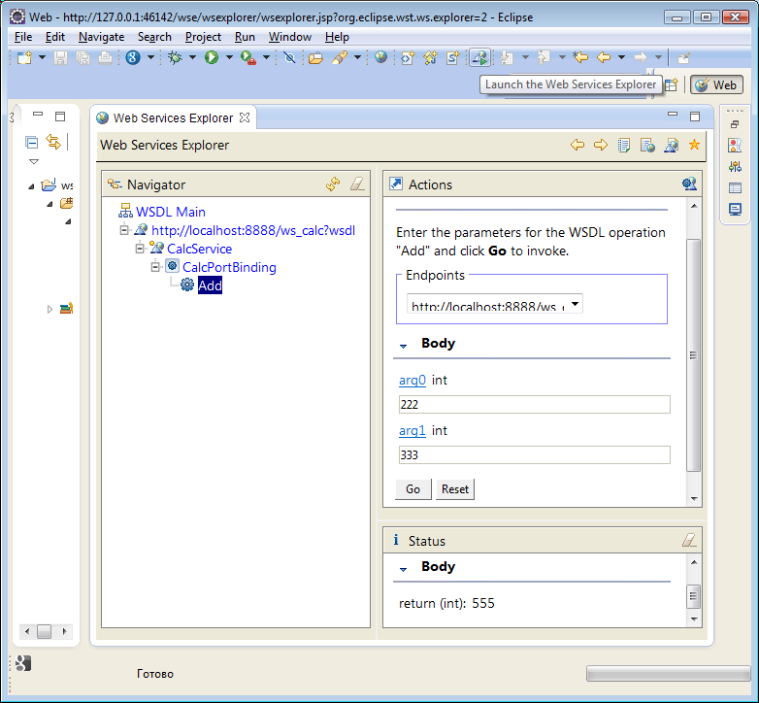
Eclipse. Web Services Explorer
Perspective Web

Slide 9
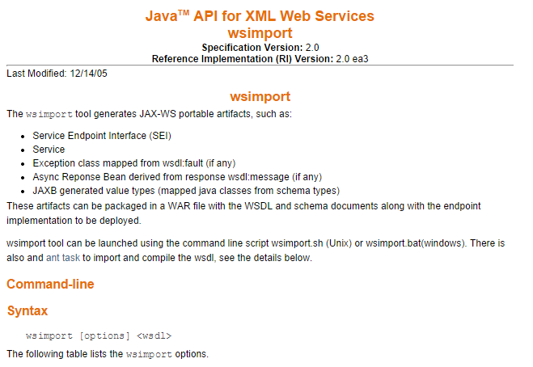
Розробка клієнтської частини, варіант 2
(wsimport tool ) (1/2)

Slide 10
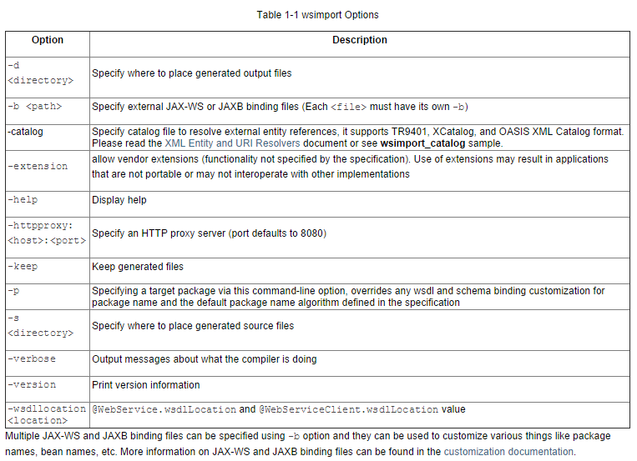
Розробка клієнтської частини, варіант 2
(wsimport tool ) (2/2)

Slide 11
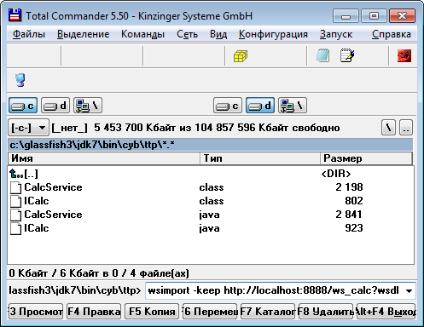
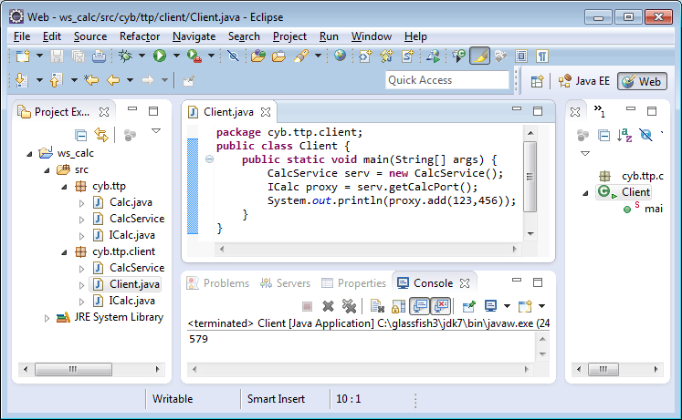
Розробка клієнтської частини, варіант 2.
Приклад (1/6)
wsimport -keep http://localhost:8888/ws_calc?wsdl
package cyb.ttp.client;
public class Client {
public static void main(String[] args) {
CalcService serv = new CalcService();
ICalc proxy = serv.getCalcPort();
System.out.println(proxy.add(123,456));
}
}
Файл Client.java

Slide 12
Розробка клієнтської частини, варіант 2.
Приклад (1/6)
wsimport -keep http://localhost:8888/ws_calc?wsdl
package cyb.ttp.client;
public class Client {
public static void main(String[] args) {
CalcService serv = new CalcService();
ICalc proxy = serv.getCalcPort();
System.out.println(proxy.add(123,456));
}
}
Файл Client.java

Slide 13
Розробка клієнтської частини, варіант 2.
Приклад (2/6)
package cyb.ttp;
import javax.jws.WebService;
import javax.jws.WebMethod;
import javax.jws.soap.SOAPBinding;
import javax.jws.soap.SOAPBinding.Style;
@WebService // Endpoint Interface
@SOAPBinding(style = Style.RPC) // Needed for the WSDL
public interface ICalc {
@WebMethod
int Add(int a, int b);
}
Файли веб-служби (серверна частина)
package cyb.ttp;
import javax.jws.WebService;
@WebService(endpointInterface = "cyb.ttp.ICalc")
public class Calc implements ICalc {
public int Add(int a, int b) {
System.out.println("Service invoked");
System.out.println(a);System.out.println(b);
return(a+b);
}
}
Файл ICalc.java
Файл Calc.java
package cyb.ttp;
import javax.xml.ws.Endpoint;
public class CalcServicePublisher {
public static void main(String[ ] args) {
Endpoint.publish("http://localhost:8888/ws_calc", // URL
new Calc());
}
}
Файл CalcServicePublisher.java

Slide 14
Розробка клієнтської частини, варіант 2.
Приклад (3/6)
package cyb.ttp.client;
import javax.jws.WebMethod;
import javax.jws.WebParam;
import javax.jws.WebResult;
import javax.jws.WebService;
import javax.jws.soap.SOAPBinding;
import javax.xml.ws.Action;
/**
* This class was generated by the JAX-WS RI.
* JAX-WS RI 2.2.4-b01
* Generated source version: 2.2
*/
@WebService(name = "ICalc", targetNamespace = "http://ttp.cyb/")
@SOAPBinding(style = SOAPBinding.Style.RPC)
public interface ICalc {
/**
* @param arg1
* @param arg0
* @return
* returns int
*/
@WebMethod(operationName = "Add")
@WebResult(partName = "return")
@Action(input = "http://ttp.cyb/ICalc/AddRequest",
output = "http://ttp.cyb/ICalc/AddResponse")
public int add(
@WebParam(name = "arg0", partName = "arg0")
int arg0,
@WebParam(name = "arg1", partName = "arg1")
int arg1);
}
Файл ICalc.java
(згенерований утилітою wsimport)

Slide 15
Розробка клієнтської частини, варіант 2.
Приклад (4/6)
package cyb.ttp.client;
import java.net.MalformedURLException;
import java.net.URL;
import javax.xml.namespace.QName;
import javax.xml.ws.Service;
import javax.xml.ws.WebEndpoint;
import javax.xml.ws.WebServiceClient;
import javax.xml.ws.WebServiceException;
import javax.xml.ws.WebServiceFeature;
/**
* This class was generated by the JAX-WS RI.
* JAX-WS RI 2.2.4-b01
* Generated source version: 2.2
*/
@WebServiceClient(name = "CalcService",
targetNamespace = "http://ttp.cyb/",
wsdlLocation = "http://localhost:8888/ws_calc?wsdl")
public class CalcService
extends Service
{
private final static URL CALCSERVICE_WSDL_LOCATION;
private final static WebServiceException CALCSERVICE_EXCEPTION;
private final static QName CALCSERVICE_QNAME =
new QName("http://ttp.cyb/", "CalcService");
static {
URL url = null;
WebServiceException e = null;
Згенерований утилітою wsimport файл CalcService (початок)

Slide 16
Розробка клієнтської частини, варіант 2.
Приклад (5/6)
try {
url = new URL("http://localhost:8888/ws_calc?wsdl");
} catch (MalformedURLException ex) {
e = new WebServiceException(ex);
}
CALCSERVICE_WSDL_LOCATION = url;
CALCSERVICE_EXCEPTION = e;
}
public CalcService() {
super(__getWsdlLocation(), CALCSERVICE_QNAME);
}
public CalcService(WebServiceFeature... features) {
super(__getWsdlLocation(), CALCSERVICE_QNAME, features);
}
public CalcService(URL wsdlLocation) {
super(wsdlLocation, CALCSERVICE_QNAME);
}
public CalcService(URL wsdlLocation,
WebServiceFeature... features) {
super(wsdlLocation, CALCSERVICE_QNAME, features);
}
public CalcService(URL wsdlLocation, QName serviceName) {
super(wsdlLocation, serviceName);
}
public CalcService(URL wsdlLocation, QName serviceName,
WebServiceFeature... features) {
super(wsdlLocation, serviceName, features);
}
Згенерований утилітою wsimport файл CalcService (продовження)

Slide 17
Розробка клієнтської частини, варіант 2.
Приклад (6/6)
/**
* @return
* returns ICalc
*/
@WebEndpoint(name = "CalcPort")
public ICalc getCalcPort() {
return super.getPort(new QName("http://ttp.cyb/",
"CalcPort"), ICalc.class);
}
/**
* @param features
* A list of {@link javax.xml.ws.WebServiceFeature} to
* configure on the proxy. Supported features not in the
* <code>features</code> parameter will have their default values.
* @return
* returns ICalc
*/
@WebEndpoint(name = "CalcPort")
public ICalc getCalcPort(WebServiceFeature... features) {
return super.getPort(new QName("http://ttp.cyb/",
"CalcPort"), ICalc.class, features);
}
private static URL __getWsdlLocation() {
if (CALCSERVICE_EXCEPTION!= null) {
throw CALCSERVICE_EXCEPTION;
}
return CALCSERVICE_WSDL_LOCATION;
}
}
Згенерований утилітою wsimport файл CalcService (завершення)

Slide 18
Розробка клієнтської .NET -програми до веб-служби, реалізованої у Java

Slide 19
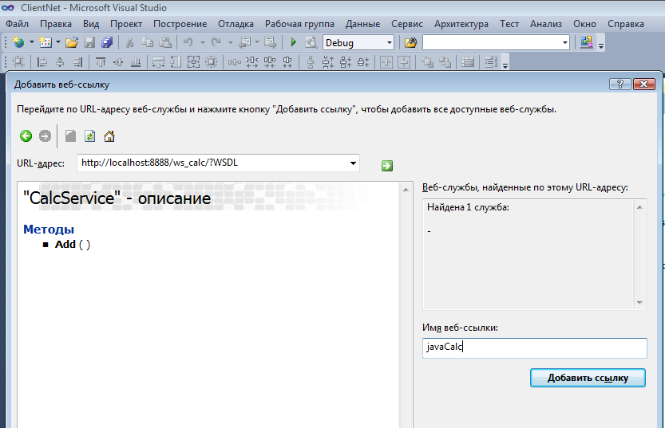
Приклад клієнтського проекту у C# (1/3)

Slide 20
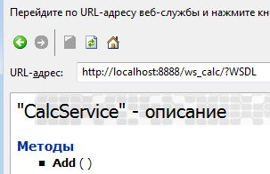
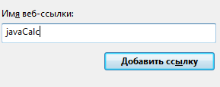
Приклад клієнтського проекту у C# (2/3)
private void button1_Click(object sender, EventArgs e)
{
javaCalc.CalcService proxy = new javaCalc.CalcService();
label1.Text = proxy.Add(333, 444).ToString();
}

Slide 21
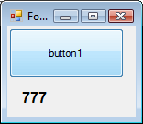
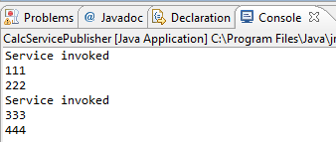
Приклад клієнтського проекту у C# (виконання) (3/3)
private void button1_Click(object sender, EventArgs e)
{
javaCalc.CalcService proxy = new javaCalc.CalcService();
label1.Text = proxy.Add(333, 444).ToString();
}
Серверна консоль (Eclipse )

Slide 22
Розробка клієнтської Java-програми до веб-служби ASP.NET

Slide 23
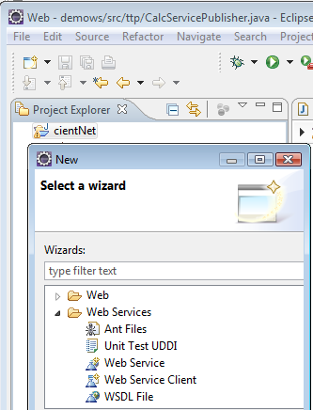
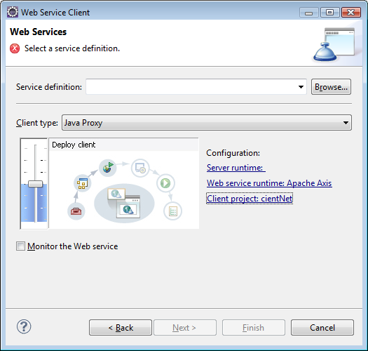
Розробка клієнтського проекту в Eclipse (1/6)
ПКМ -> New -> Other

Slide 24
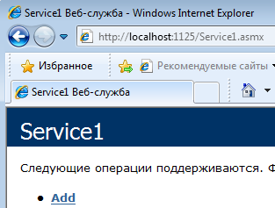
Розробка клієнтського проекту в Eclipse (2/6)
?wsdl

Slide 25
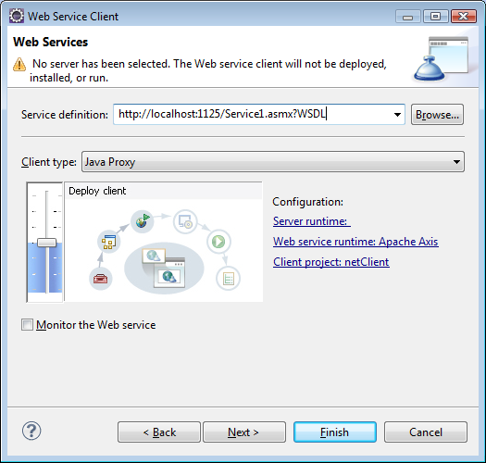
Розробка клієнтського проекту в Eclipse (3/6)

Slide 26
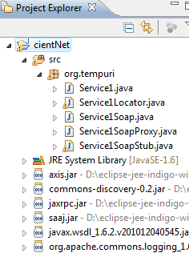
Розробка клієнтського проекту в Eclipse. Згенеровані класи для Proxy (4/6)
/** Service1Soap.java
* This file was auto-generated from WSDL
* by the Apache Axis 1.4 Apr 22, 2006 (06:55:48 PDT) WSDL2Java emitter.
*/
package org.tempuri;
public interface Service1Soap extends java.rmi.Remote {
public int add(int a, int b) throws java.rmi.RemoteException;
}

Slide 27
Розробка клієнтського проекту в Eclipse
(клас із викликом служби) (5/6)
package org.tempuri;
import java.rmi.RemoteException;
public class ClassMain {
public static void main(String[] args) {
Service1SoapProxy proxy = new Service1SoapProxy();
try {
System.out.println(proxy.add(444,222));
} catch (RemoteException e) {
e.printStackTrace();
}
}
}
Файл ClassMain.java

Slide 28
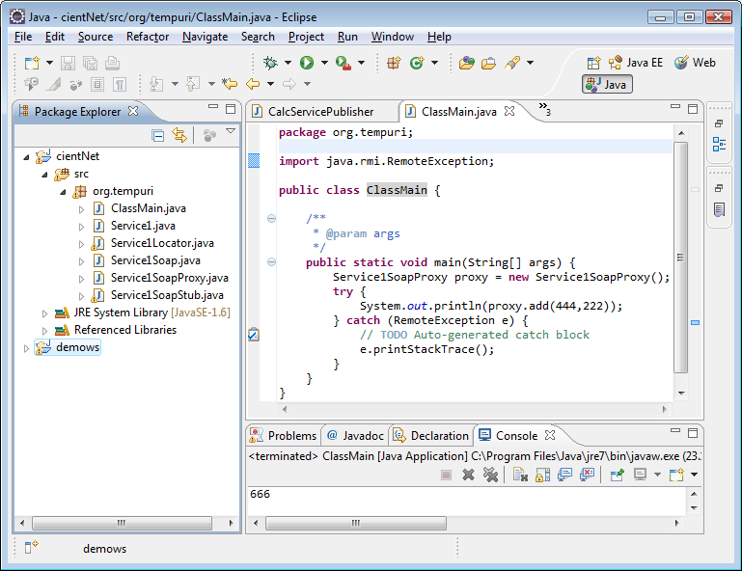
Розробка клієнтського проекту в Eclipse
(запуск проекту) (6/6)

Slide 29
Додаток

Slide 30
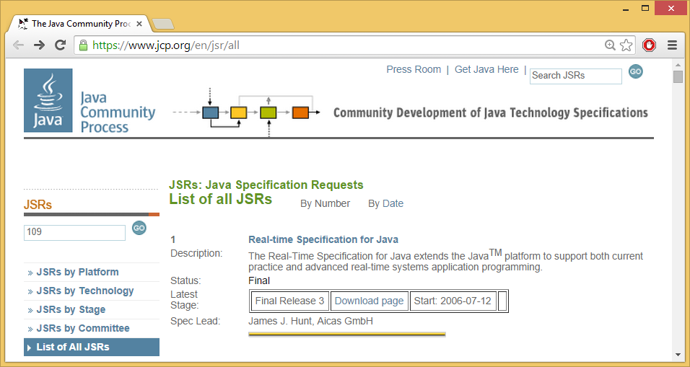
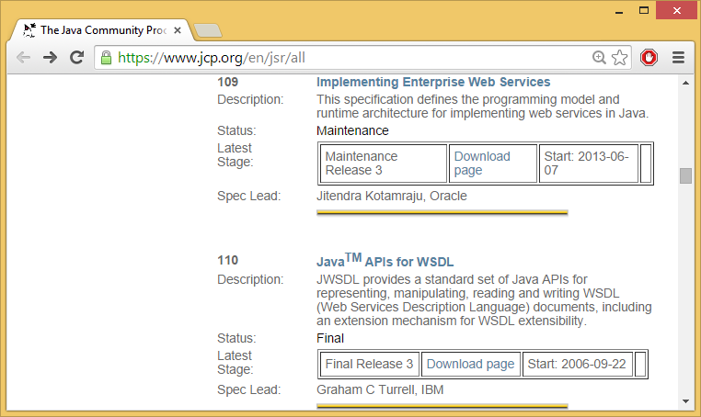

Slide 31
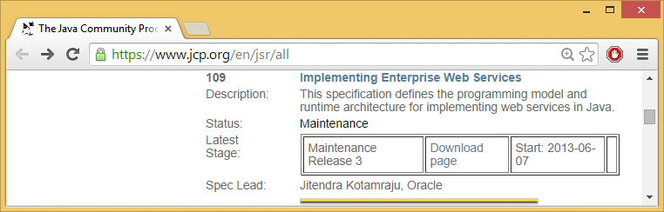
Java Community Process (JCP).
Java Specification Request (JSR )
Запит (Initiation). Приймається Виконавчим Комітетом (JCP Executive Committee) із присвоюванням номера JSR .
Чернетка для співтовариства (Community Draft).
Відкрита чернетка (Public Draft). Чернетка у вільному доступі. Затвердження специфікації (Виконавчим Комітетом) та надання Еталонної реалізації (reference implementation) і набору автоматичних тестів (Technology Compatibility Kit —TCK).
Супроводження (Maintenance). Остаточна версія специфікації, еталонної реалізації та TCK оновлюється по мірі надходження запитів на доопрацювання, уточнення і розширення. Можливі нові версії та навіть формування нового JSR.

Slide 32
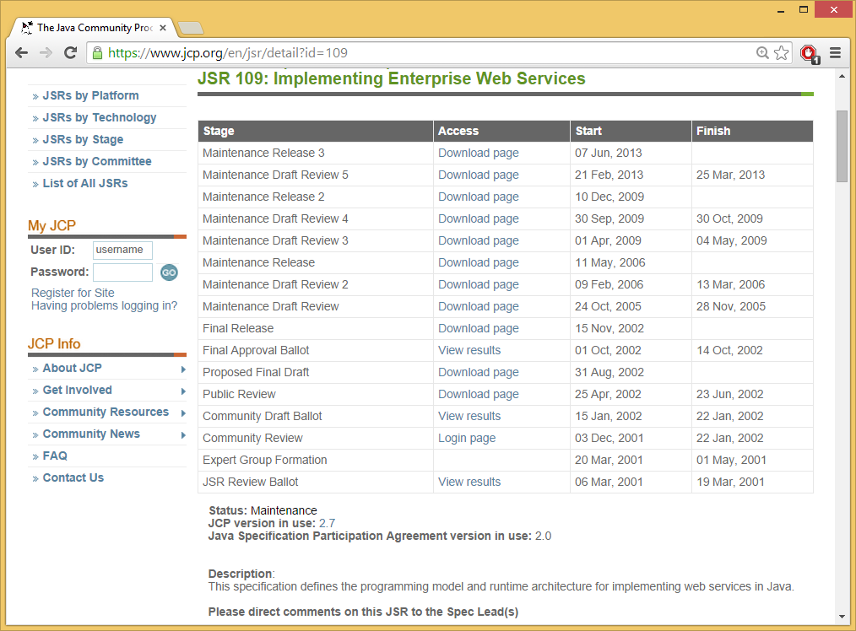
JSR 109: Implementing Enterprise Web Services (1/2)

Slide 33
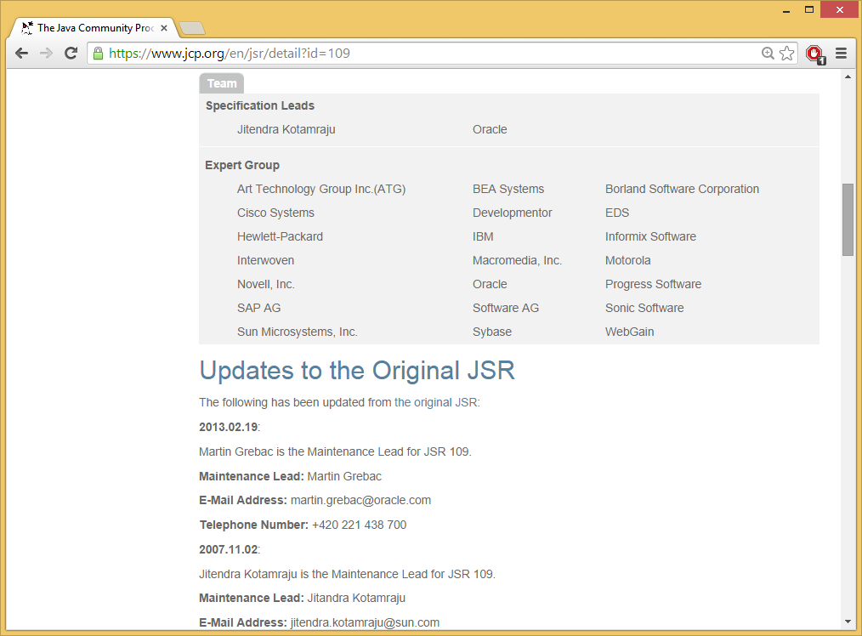
JSR 109: Implementing Enterprise Web Services (2/2)

Slide 34
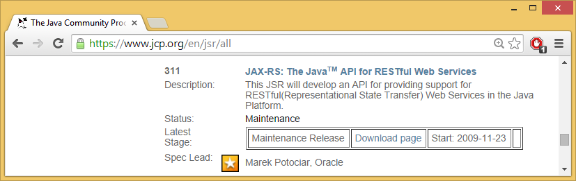
JSR 311:
JAX-RS: The JavaTM API for RESTful Web Services

